Slide 1
Max Horkheimer (1895–1973) und Theodor W. Adorno (1903–1969)
Dialektik der Aufklärung (1944/1947)
S. 9: „Seit je hat Aufklärung im umfassendsten Sinn fortschreitenden Denkens das Ziel verfolgt, von den Menschen die Furcht zu nehmen und sie als Herren einzusetzen. Aber die vollends aufgeklärte Erde strahlt im Zeichen triumphalen Unheils. Das Programm der Aufklärung war die Entzauberung der Welt. Sie wollte die Mythen auflösen und Einbildung durch Wissen stürzen.“
S. 33: „Je mehr die Denkmaschinerie das Seiende sich unterwirft, um so blinder bescheidet sie sich bei dessen Reproduktion. Damit schlägt Aufklärung in die Mythologie zurück, der sie nie zu entrinnen wußte. Denn Mythologie hatte in ihren Gestalten die Essenz des Bestehenden: Kreislauf, Schicksal, Herrschaft der Welt als die Wahrheit zurückgespiegelt und der Hoffnung entsagt. In der Prägnanz des mythischen Bildes wie in der Klarheit der wissenschaftlichen Formel wird die Ewigkeit des Tatsächlichen bestätigt und das bloße Dasein als der Sinn ausgesprochen, den es versperrt.“
„Aufklärung ist totalitär.“

Slide 2

Erläuterung:
„Mit dem auf die Aufklärung folgenden Siegeszug der Wissenschaften und der kapitalistischen Ökonomisierung gewinnt die Entfremdung jedoch an totalitärem Charakter. Das Allgemeine behauptet sich als universelles Gesetz und als Macht über das Einzelne und Vieldeutige; es installiert eine rationalistisch abstrakte Vernunft »als allgemeines Werkzeug, das zur Verfertigung aller andern Werkzeuge taugt, starr zweckgerichtet, verhängnisvoll«. Auf diese Weise schlägt der zivilisatorische Prozess der Naturbeherrschung um: Die Vernunftherrschaft beherrscht den Menschen und das Leben; die aufgeklärte Welt wird von positivistischen, technischen und ökonomischen Sachzwängen beherrscht, die scheinbar unabwendbar sind.“

Slide 3
Denis Diderot, Salon 1769, in: Diderot, Denis: Ästhetische Schriften, Bd. 2., Frankfurt a. M. 1968, S. 280f.
Künste, Philosophie, Wissenschaften etc. verfielen,
„sobald bei einem Volk die Köpfe, den Gegenständen des Nutzens (intérêt) zugewandt, sich mit Verwaltung, Handel, Landwirtschaft … und Finanzwesen beschäftigen… Inmitten dieses Geistes des Kalküls verbreitet sich der Geschmack an der Wohlhabenheit und geht der Enthusiasmus verloren… Man wird klug und flach, man lobt die Gegenwart, man bezieht alles auf das kleine Moment der eigenen Existenz und deren Dauer; das Gefühl der Unsterblichkeit und die Achtung vor der Nachwelt sind sinnlose Worte geworden… man will genießen – nach uns die Sintflut! Man schreibt gelehrte Abhandlungen, man prüft, man empfindet kaum noch, man räsoniert viel, man mißt alles am genauesten Maßstab der Logik, der Methode und auch der Wahrheit. Was soll also aus den Künsten, die doch alle die Übersteigerung und damit die Lüge zur Grundlage haben, unter Menschen werden, die unaufhörlich mit Realitäten beschäftigt und grundsätzlich Feinde der Phantome der Einbildungskraft sind…. Die ökonomische Wissenschaft ist eine prächtige Sache; aber sie stumpft uns ab. Mir ist, als sähe ich schon unsere Nachkommen mit der Rechentafel in der Tasche und der Mappe voll Wertpapieren unterm Arm.“

Slide 4
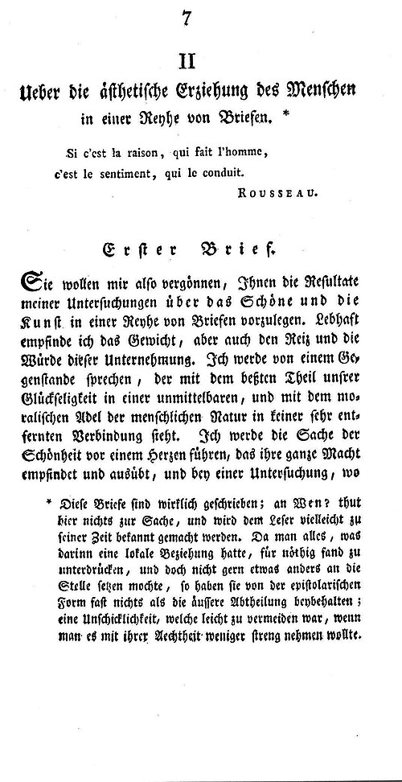
Friedrich Schiller: Über die ästhetische Erziehung des Menschen, 1795
--- Faksimile aus den Horen

Slide 5
Natur <> Kunst
»[D]ie Schönheit der Natur als eines Ungebändigten, als eines Unendlichen,
[ist] erst entstanden […] in einer Welt, in der das gesellschaftliche
Gespinst sich so weit erstreckt, daß man den Kontrast dazu, das, was noch
nicht vollkommen erfasst, was noch nicht vollkommen beherrscht und
domestiziert ist, überhaupt zum ersten Mal in seiner Schönheit richtig
wahrgenommen hat, während gleichzeitig erst die Entdeckung überhaupt
des Prinzips der Subjektivität als eines in sich Unendlichen dann dazu
geführt hat, jenes Unendliche als ein Wahlverwandtes auch in der Natur zu
spüren, während es zuvor lediglich als ein Beängstigendes und Schauerliches
wahrgenommen worden ist.« Adorno: Ästhetik (1958/59), S. 48.

Slide 6
S. 149: „Der historischen Verfasstheit des Natürlichen entsprechend meint Adorno also keine vorgesellschaftliche Unmittelbarkeit, wenn er Kunst als »Gestalt der Natur« bezeichnet. Vielmehr ist Natur hier ein Name für das Nichtidentische. Als »vermittelter Statthalter von Unmittelbarkeit« erinnert Natur an das Unbestimmte, Offene, Nichtzugerichtete, an das »der Allgemeinbegrifflichkeit sich Entziehende«, an all das, »was durch diesen Prozess der fortschreitenden Rationalisierung in den Menschen zerstört wird« und »was als mehr erscheint, denn was es buchstäblich an Ort und Stelle ist«. Dieses sich Entziehende und Ephemere, das »nicht dingfest zu Machend[e], nicht ganz zu Haltend[e]«, das sich einzig als selbstidentisches An-sich zeigt, ist bei Adorno für die Kunsterfahrung zentral.“

Slide 7
Ebd.
„… das Naturschöne besitze wesentlichen Modellcharakter für das Kunstschöne… Die ästhetische Erfahrung von Natur ist wie die von Kunstwerken eine Bildwahrnehmung, sie bezieht sich auf Natur ausschließlich als Erscheinung, nicht als Gegenstand von Lebenserhaltung. An eine solche, von Zwecken und Identifizierungen befreite Natur erinnert das ebenfalls zweckfreie und nicht identifizierbare Kunstwerk.“
„Die Freiheit, die er (Adorno) verteidigt – und die er in der modernen Kunst wiederfindet –, ist nicht diejenige des autonomen Subjekts, sondern eine Offenheit für »das Andere«, für das nicht dingfest zu Machende.“ (d.h. das Nicht-Identische, Inkommensurable)
Kunst verhält sich mimetisch im Sinne von offen zur Welt; mimetisches Verhalten will das Andere als das wahrnehmen, was es an sich und nicht für uns ist! Alternative Erkenntnisform zur instrumentellen Vernunft)

Slide 8
Ebd.
„Mit der Unterscheidung von archaischer und ästhetischer Mimesis denkt Adorno Kunst »als eine Gestalt von Erkenntnis, und insofern ihrerseits als ›rational‹«. Kunst ist mit ihrem eigenen, wenngleich in Anführungszeichen gesetzten, Rationalsein der Rationalität insgesamt nicht schlicht entgegengesetzt. Deswegen kritisiert Adorno nicht nur Kunsttheorien, die Kunst rationalistisch auf einen ihr angeblich zugrunde liegenden Gedanken reduzieren, sondern auch solche Theorien, die sie irrationalistisch zum unmittelbar Gefühlsmäßigen stilisieren.
Das Kunstwerk ist nicht unvermittelter »Augenblick der Expression«; als solcher wäre es ephemer und bloß momenthaftes »Diesda« an der »Schwelle des Verstummens«. Zu seiner geformten Gestalt gelangt es vielmehr durch einen Prozess der Objektivation.
Das rationale Moment, welches das Kunstwerk gestaltend als Einheit und Form organisiert, nennt Adorno seine Konstruktion. Die Konstruktion reißt den Ausdruck aus chaotischer Kontingenz wie undifferenzierter Unmittelbarkeit und verobjektiviert oder vergegenständlicht das Werk erst als Werk….
Es ist nun die Konstruktion, die Adorno zufolge dafür sorgt, dass im Kunstwerk mimetisches Verhalten aus Sprachlosigkeit, Zufall und Flüchtigkeit in einen artikulierten Ausdruck überführt wird.“

Slide 9
„Mit seinem Kunstbegriff unterstreicht er die Anstrengung, sich der Ohnmacht produzierenden, totalitär erscheinenden Realität zu widersetzen, um die Perspektive des Besonderen einzunehmen.“
„Im Anschluss an Kant denkt Adorno die Eigenlogik der Kunst als zwecklos und zweckmäßig. Zwecklos nennt Adorno das Kunstwerk, weil es sich den Verwertungszwängen von identitärem Denken und verwalteter Welt entzieht, zweckmäßig aufgrund seiner immanenten, mimetisch-konstruktiven Organisation. Die zweckfreie Zweckmäßigkeit der werkinternen Simultanität von Mimesis und Konstruktion verhilft dem nichtsubsumierbaren An-sich des Mannigfaltigen und Besonderen zu einem artikulierten Ausdruck.“
„Als artikulierter Ausdruck des künstlerischen Materials ist der Gehalt an die konkrete Gestalt des einzelnen Werks gebunden; das Geistige der Kunst lässt sich vom Sinnlich-Anschaulichen nicht abheben.“

Slide 10
Folien zur Sitzung „Landschaftsgarten“ / „Autonomie“

Slide 11
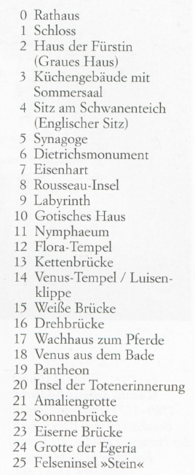
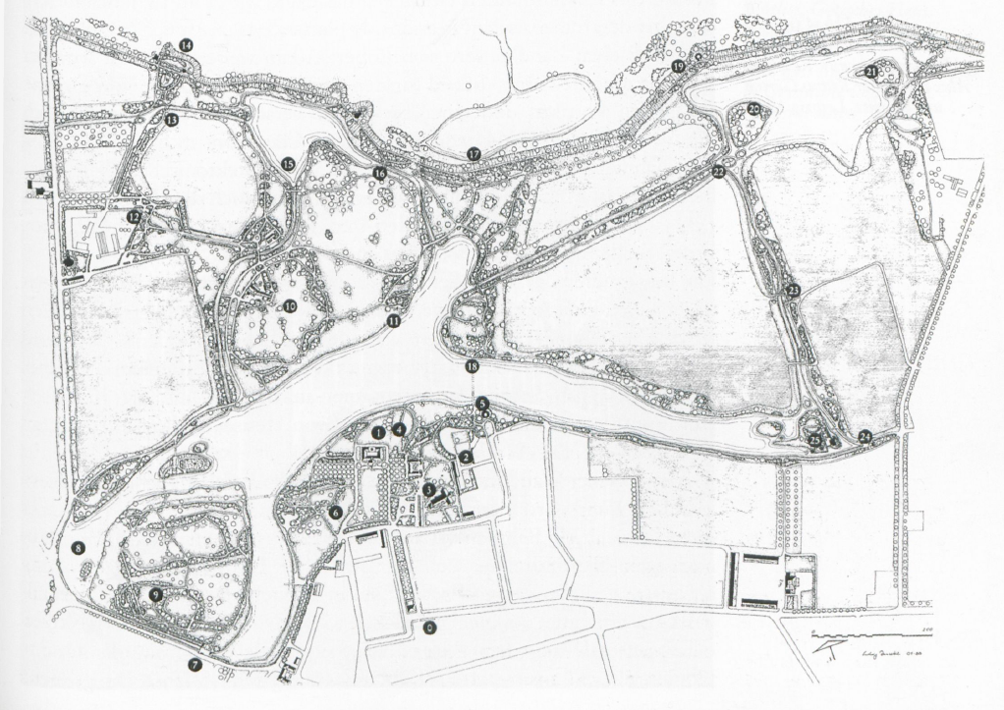

Slide 12
Asmus Jakob CARSTENS schrieb im Jahre 1796 aus Rom, wo er mit einem Stipendium des preußischen Königs weilte, an den Staatsminister VON HEINITZ, der ihn aufgefordert hatte, in seine Professur an der königlichen Akademie in Berlin zurückzukehren, einen höchst ungewöhnlichen Brief:
„Ich habe die von Seiner Königl. Majestät zu meiner Ausbildung mir geschenkte Pension nützlich und gewissenhaft angewendet und Euer Exzellenz, als Staatshaushalter, sind dieserhalb außer Verantwortung. Was mir Seine Majestät geschenkt haben, gleichviel aus welchem Beutel, kann mir keiner wieder abfordern; und was haben meine Kunstwerke damit zu schaffen, die, nachdem die Akademie die Vorteile der Ausstellung davon eingezogen, in Beschlag genommen werden? [...] Da von gegenseitigen Verbindlichkeiten die Rede ist, so dienet darauf zur Antwort, daß ich gegen die Akademie nie Verbindlichkeiten gehabt habe. Ich habe für eine mittelmäßige Besoldung, unabhängig vom Direktorium, guten Unterricht erteilt.“
Er hält der Akademie im folgenden vor, dass sie
„kein Recht an meinen Arbeiten hat, also dieselben auch weder in Beschlag nehmen, noch verauktionieren kann. Ich will nicht, daß sie unter diesem billigen Preis verkauft werden, und sollte dieses dennoch geschehen, so werde ich mich öffentlich darüber, als über eine Ungerechtigkeit eines öffentlichen Kollegiums gegen einen Privatmann, beschweren. - Übrigens muß ich Euer Exzellenz sagen, daß ich nicht der Berliner Akademie, sondern der Menschheit angehöre; und nie ist es mir in den Sinn gekommen, auch habe ich nie versprochen, mich für eine Pension, die man mir auf einige Jahre zur Ausbildung meines Talents schenkte, auf Zeitlebens zum Leibeigenen einer Akademie zu verdingen. Ich kann mich nur hier, unter den besten Kunstwerken, die in der Welt sind, ausbilden, und werde nach meinen Kräften fortfahren, mich mit meinen Arbeiten vor der Welt zu rechtfertigen. Lasse ich doch alle dortigen Vorteile fahren, und ziehe ihnen die Armut, eine ungewisse Zukunft, und vielleicht ein kränkliches, hülfloses Alter, bei meinem schon jetzt schwächlichen Körper vor, um meine Pflicht und meinen Beruf zur Kunst zu erfüllen. Mir sind meine Fähigkeiten von Gott anvertraut; ich muß darüber ein gewissenhafter Haushalter sein, damit, wenn es heißt: Tue Rechnung von deinem Haushalten! ich nicht sagen darf: Herr, ich habe das Pfund, so du mir anvertraut, in Berlin vergraben. - Da ich Euer Exzellenz stets als einen wahrheitsliebenden Mann gekannt und geschätzt habe, so habe ich auch keinen Anstand genommen, die Wahrheit freimütig zu schreiben, und ich werde sie auch im Notfall öffentlich bekennen, um mich vor der Welt ebenso zu rechtfertigen, als ich vor mir selbst gerechtfertigt bin.“

Slide 13
Busch, Werner: Die Autonomie der Kunst, in: ders. (Hg.): Kunst : die Geschichte ihrer Funktionen, Weinheim 1987, S. 178-203:
Dilemma:
„Wenn der Künstler, die Kunst, die Kunstmittel und die Kunstformen autonom sind, aber auch der Betrachter Anspruch auf ein autonomes Urteil über Kunst erhebt, wie soll dann noch die Kommunikation zwischen Kunstwerk und Rezipienten vonstatten gehen, wie soll sich das Publikum beim Fehlen einer gemeinsamen objektiven Basis über Kunst verständigen? Die Kunst, theoretisch nun für alle da, scheint sich gleich wieder zu verflüchtigen. Der Bezugspunkt der Kunst, so hatte CARSTENS es formuliert, ist nicht die existierende Gesellschaft, sondern die Menschheit, das ideale Abstrakt der Gesellschaft. In diesem Punkt folgt CARSTENS der von SCHILLER 1794 entwickelten Vorstellung von der ästhetischen Erziehung des Menschengeschlechts.
Bei SCHILLER handelt es sich um eine Art ethischer Rechtfertigung des Künstlers und seiner Tätigkeit. Nachdem er die politische Lösung der gesellschaftlichen Probleme in der Französischen Revolution als gescheitert, die angestrebte Gleichheit als nicht erreicht ansehen mußte, setzte er seine Hoffnung auf die Kunst. Sie sollte die Utopie einer idealen, unentfremdeten, von natürlicher Gleichheit getragenen Gesellschaft entwerfen. Er hoffte, daß angesichts dieser Kunstutopien die bestehende Gesellschaft gebessert werden könnte. Die Autonomie des Künstlers und der Kunst erfährt hier eine besondere Wendung. Der Künstler ist autonom insofern, als er als einziger, gleichsam als Seher, einer Ahnung vom zukünftigen Aussehen der Welt in Kunstbildern Ausdruck geben kann. Die Kunst ist autonom insofern, als sie zweckfrei ist, keinem gegenwärtigen Interesse dient.“

